Slide 1
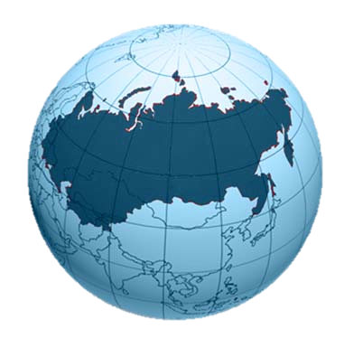
учебные материалы по дисциплине
ИСТОРИЯ
с древнейших времен
до наших дней
Занятие 3.5
Автор: Дмитроченков А.Е.
Брянское государственное училище олимпийского резерва 2015 г.

Slide 2
Занятие: 3.5 (2 час)
Киевская Русь
В XI – XII веках
Вторая междоусобная война.
Правление Ярослава Мудрого. Расцвет древнерусского государства.
Начало политического распада государства в начале XII века.
Складывание феодальных отношений.

Slide 3
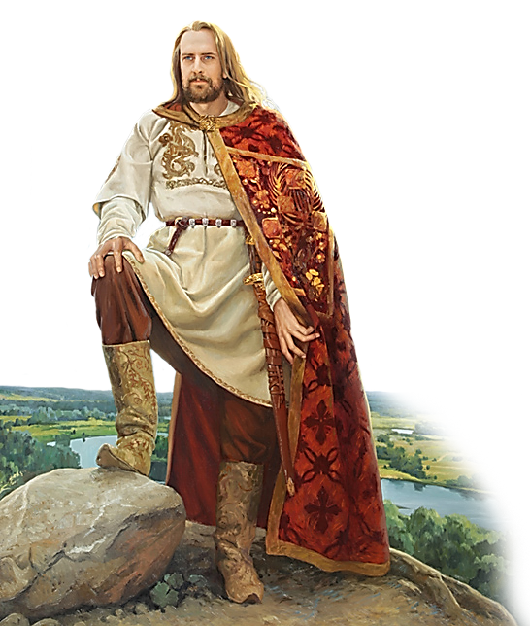
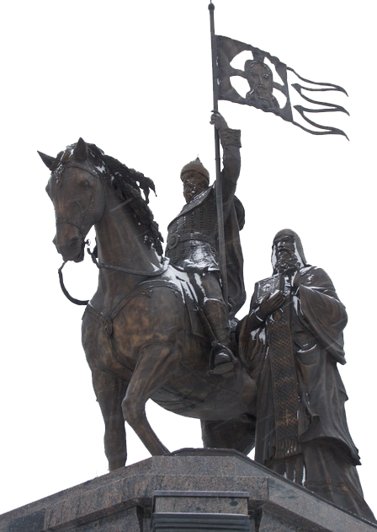
ВТОРАЯ МЕЖДОУСОБИЦА
В начале XI в. государство переживает начало новой усобицы в княжеской семье
В 1014 г. Ярослав, отправленный Владимиром на княжение в Новгород, отказался от уплаты
Киеву дани.
Предполагается, что это связано
с намерением Владимира передать престол князю Борису
Дело в том, что Владимир передал Борису командование княжеской
дружиной, что фактически означало
признание наследником
Рис. Новгородский князь
Ярослав Владимирович

Slide 4
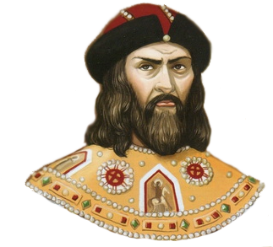
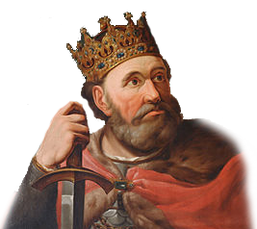
ВТОРАЯ МЕЖДОУСОБИЦА
Из-за борьбы за власть в заточении оказался и старший сын Святополк, готовивший вместе со своим тестем – королем Польши заговор против Владимира.
1016-1019
Рис. Король Польши Болеслав I Храбрый

Slide 5
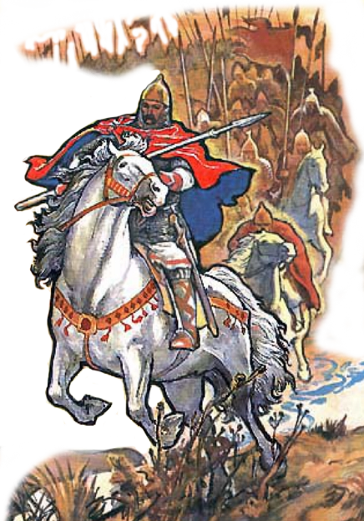
ВТОРАЯ МЕЖДОУСОБИЦА
Для того чтобы противостоять
отцу Ярослав нанял варягов.
Однако Владимир не спешил предпринимать какие-то
действия
Кроме того, летом 1015 года
вторглись печенеги и войско,
которое возглавлял Борис,
было отправлено на отражение кочевников

Slide 6
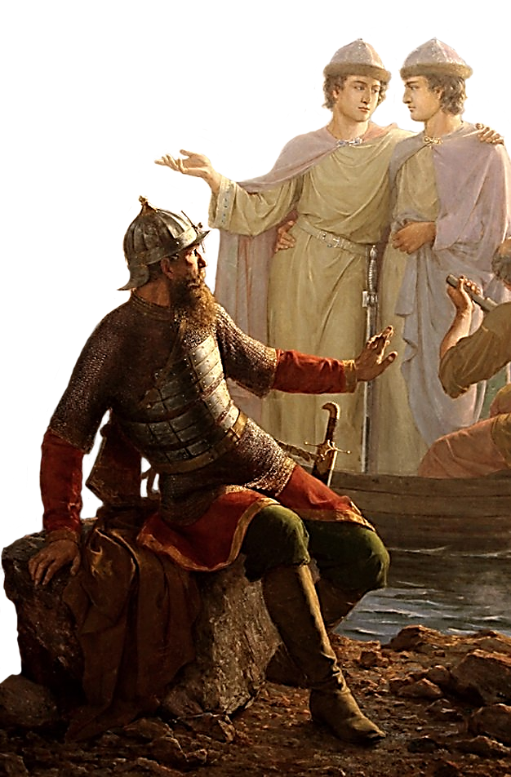
ВТОРАЯ МЕЖДОУСОБИЦА
Варяги, нанятые Ярославом, начали творить беспорядки в Новгороде.
Новгородцы, не выдержав насилия, перебили всех варягов.
Ярослав узнав о случившемся, жестоко расправился с
новгородцами.
И тут Ярослав получил от
сестры письмо, в котором она сообщала, что их отец Владимир - скончался. В Киеве правит Святополк, который расправился с Борисом и Глебом …

Slide 7
ВТОРАЯ МЕЖДОУСОБИЦА
Это заставило Ярослава
заключить мир с
новгородцами, уплатив
виру за каждого убитого
Войско новгородцев
одержало победу в
битве, но Святополк
продолжил борьбу.
При помощи печенегов и поляков в 1018 г. Святополк прогоняет Ярослава из Киева.
Ярослав
Мудрый

Slide 8
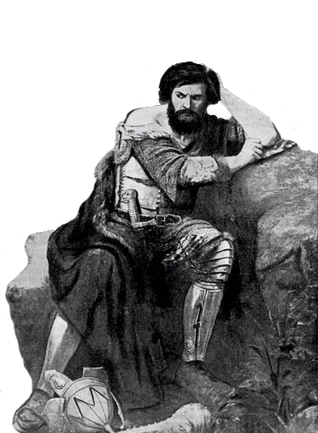
ВТОРАЯ МЕЖДОУСОБИЦА
В 1019 г. Состоялась решающая
битва на реке Альта. Войско Святополка вместе с печенегами было разбито,
а сам он бежал в Чехию,
однако где-то в пути пропал без вести

Slide 9
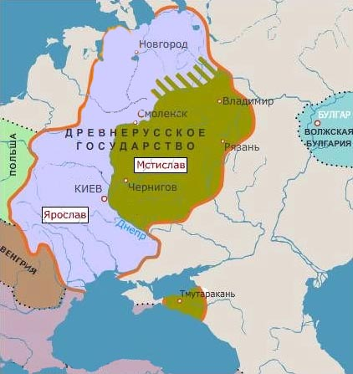
ВТОРАЯ МЕЖДОУСОБИЦА
До 1036 г. власть в Киевской Руси делили братья Ярослав и Мстислав. Лишь после смерти брата Ярослав стал полновластным правителем

Slide 10
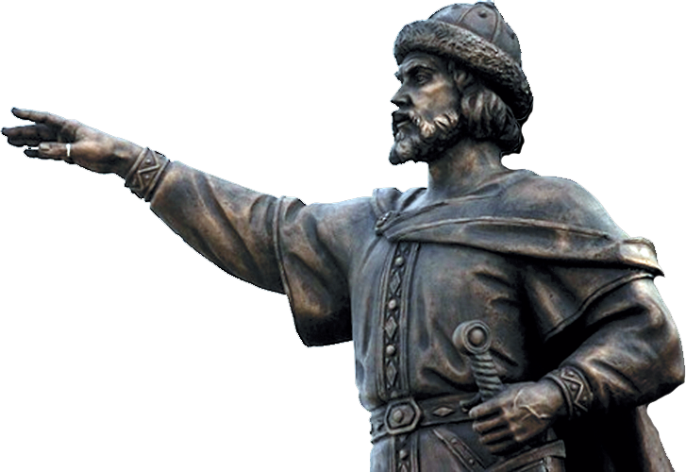
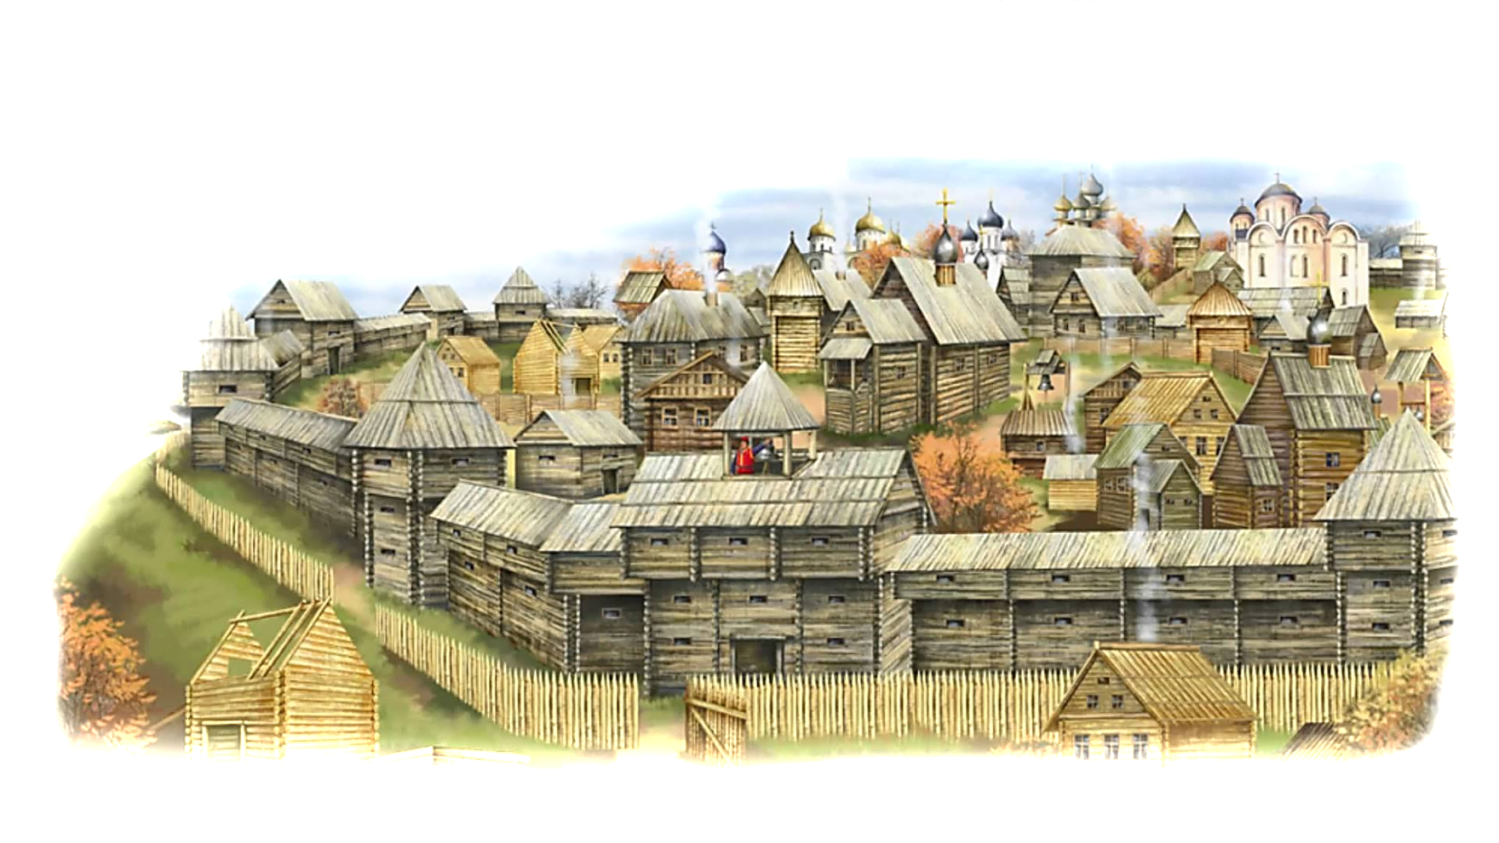
ПРАВЛЕНИЕ ЯРОСЛАВА
В годы правления Ярослава Киевская Русь достигает своего политического и культурного расцвета
Ярослав
Мудрый
1019 - 1054

Slide 11
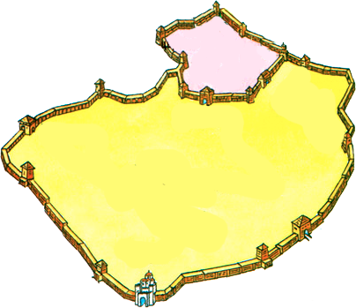
ПРАВЛЕНИЕ ЯРОСЛАВА
Деятельность Ярослава
- нанесено крупное поражение печенегам
возведен Софийский собор, сравнимый с
Константинопольским
- ведется перевод книг на русский язык
- на Руси появляются школы
митрополитом назначен русский человек
Киев в X в.
Киев в XI в.
Рис. Рост города Киева

Slide 12
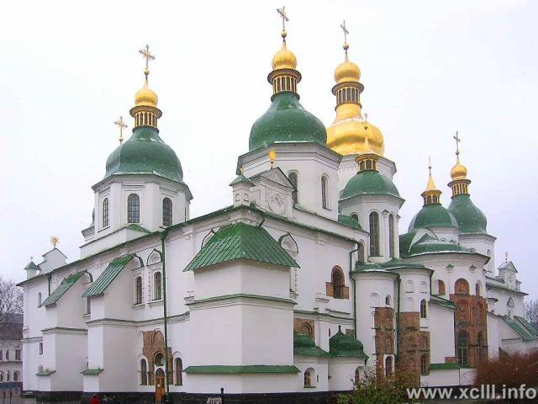
Рис. София Киевская

Slide 13
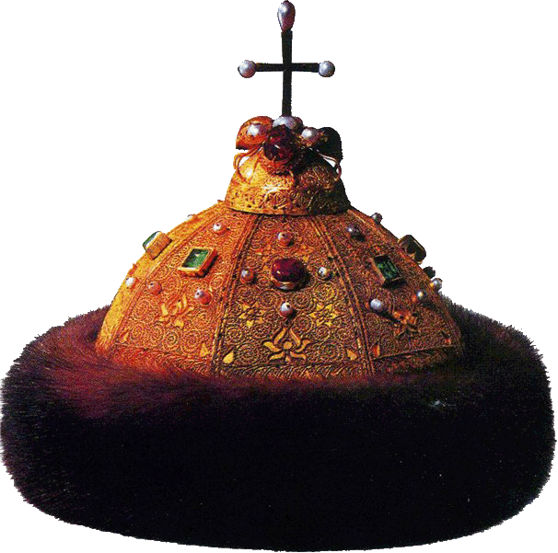
ПРАВЛЕНИЕ ЯРОСЛАВА
При Ярославе Мудром Русь достигла международного признания
С его семьей стремились породниться королевские дворы Европы.
Ярослав был женат на шведской принцессе.
Его дочери были замужем за французским, венгерским, норвежским
королями.
Рис. Символ великокняжеской власти на Руси - «шапка Мономаха»

Slide 14
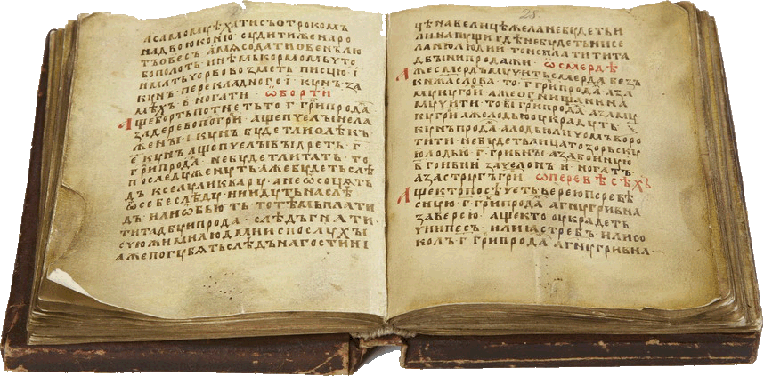
РУССКАЯ ПРАВДА
С именем Ярослава связывают и возникновение первого писаного закона на Руси –
«Русской Правды»
1. Закон ограничивал кровную месть
2. Устанавливалась четкая градация в социальном положении населения холопы, челядь, смерды, закупы, рядовичи, мужи, огнищане ...
3. Вводилась система штрафов за различные виды преступлений

Slide 15
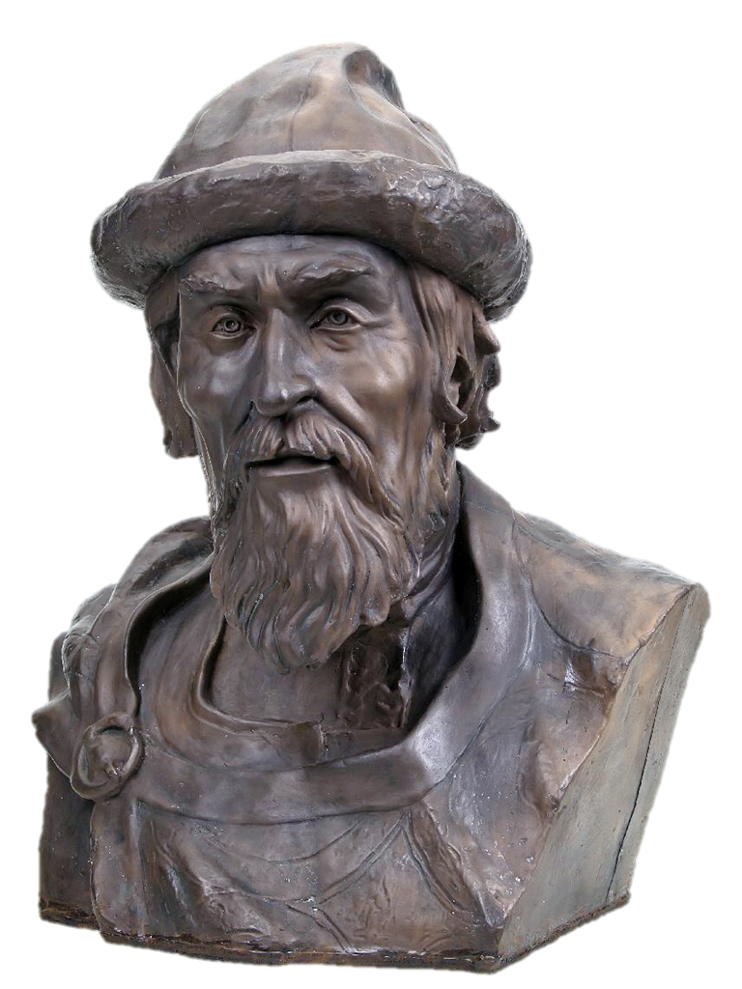
ПОРЯДОК ПРЕСТОЛОНАСЛЕДИЯ
В своем завещании Ярослав определил порядок наследия: престол должен наследовать старший родственник
в роду Великого князя.
Великий князь
Сын
конфликт
Брат
Брат
Брат
Рис. Такой порядок престолонаследия получил название «Лествичный»
Рис. Реконструкция внешнего облика Ярослава Мудрого

Slide 16
ЛЕСТВИЧНОЕ ПРАВО
Старший в роду правил в Киеве, следующие по значению в менее крупных городах. Женщины к наследованию не допускались. Княжили в следующем порядке:
старший брат
младшие братья по порядку
сыновья старшего брата
сыновья следующих братьев
внуки, правнуки
По мере смены главного князя все переезжали из города в город. Порядок этот был неудобен в силу постоянных переездов князей. Кроме того, старшие племянники часто ссорились с младшими дядями, что вело к междоусобицам

Slide 17
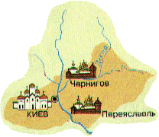
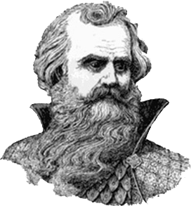
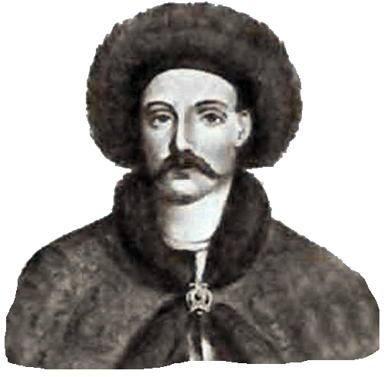
СЫНОВЬЯ ЯРОСЛАВА
Изяслав (старший брат)
Святослав (средний брат)
(1054 – 1073)
(1073 – 1076)
(II)
(I)
Всеволод (младший брат)
(III)
(1078 – 1093)

Slide 18
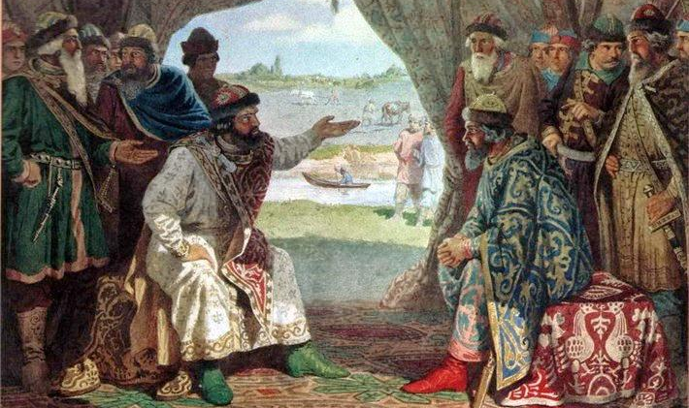
ВНУКИ ЯРОСЛАВА
Рис. Любечский съезд князей 1097 г.
На съезде князья договариваются о порядке наследия
от отца к сыну («каждый да держит отчину свою»),
а так же о совместных действиях против половцев

Slide 19
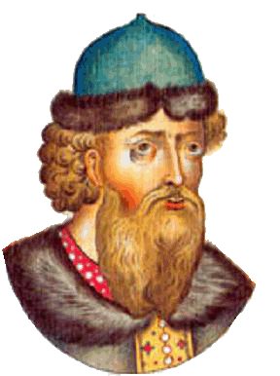
ВНУКИ ЯРОСЛАВА
Владимир Мономах (1113 – 1125)
Владимир «Мономах»
Ему удалось приостановить распад государства благодаря огромному авторитету
Единство еще наблюдается и в годы правления его сына Мстислава (1125 – 1132) Однако после этого единство Руси окончательно распалось
.
В XII в. Русь вступает в сложный период
политической раздробленности,
итогом которого станет захват и 250-летнее порабощение государства иноземными захватчиками.

Slide 20
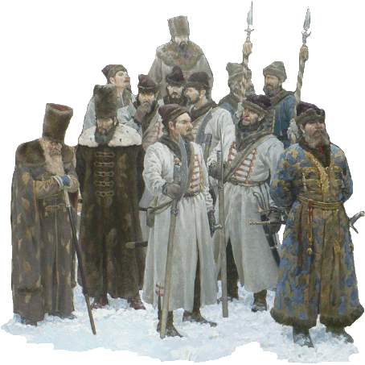
Складывание феодальных порядков
В конце XI – начале XII в. еще более значимой в русском обществе стала роль князей, бояр и дружин.
Для вооружения и содержания дружин требовалось все больше средств, которые взимались с населения в виде поборов и дани. Все чаще князь раздает своим дружинникам и боярам за службу земельные владения.
Такие земли, передававшиеся уже боярами своим наследникам, получили название «вотчина» (от слова отец, отчина).
Рис. Бояре
Постепенно формируется феодальный порядок ⃰ взаимоотношений между князем и его подчиненными.
⃰ феодал - от слова “feud” (земельное владение); феодал – землевладелец;
феодальный порядок – система взаимоотношений, при которой феодал дает землю и покровительство зависимому человеку за плату натуральными продуктами и службу феодалу

Slide 21
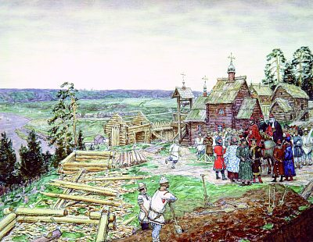
ФЕОДАЛЬНЫЕ ПОРЯДКИ
В это время в русском обществе происходит зарождение сословия дворянства.
Это слуги князя, служащие за земельное пожалование, которое давалось не как вотчина, а как временное владение
Рис. Строительство крепости удельным князем
На этих людей опирались князья в борьбе со своевольным и непокорным боярством и купечеством

Slide 22
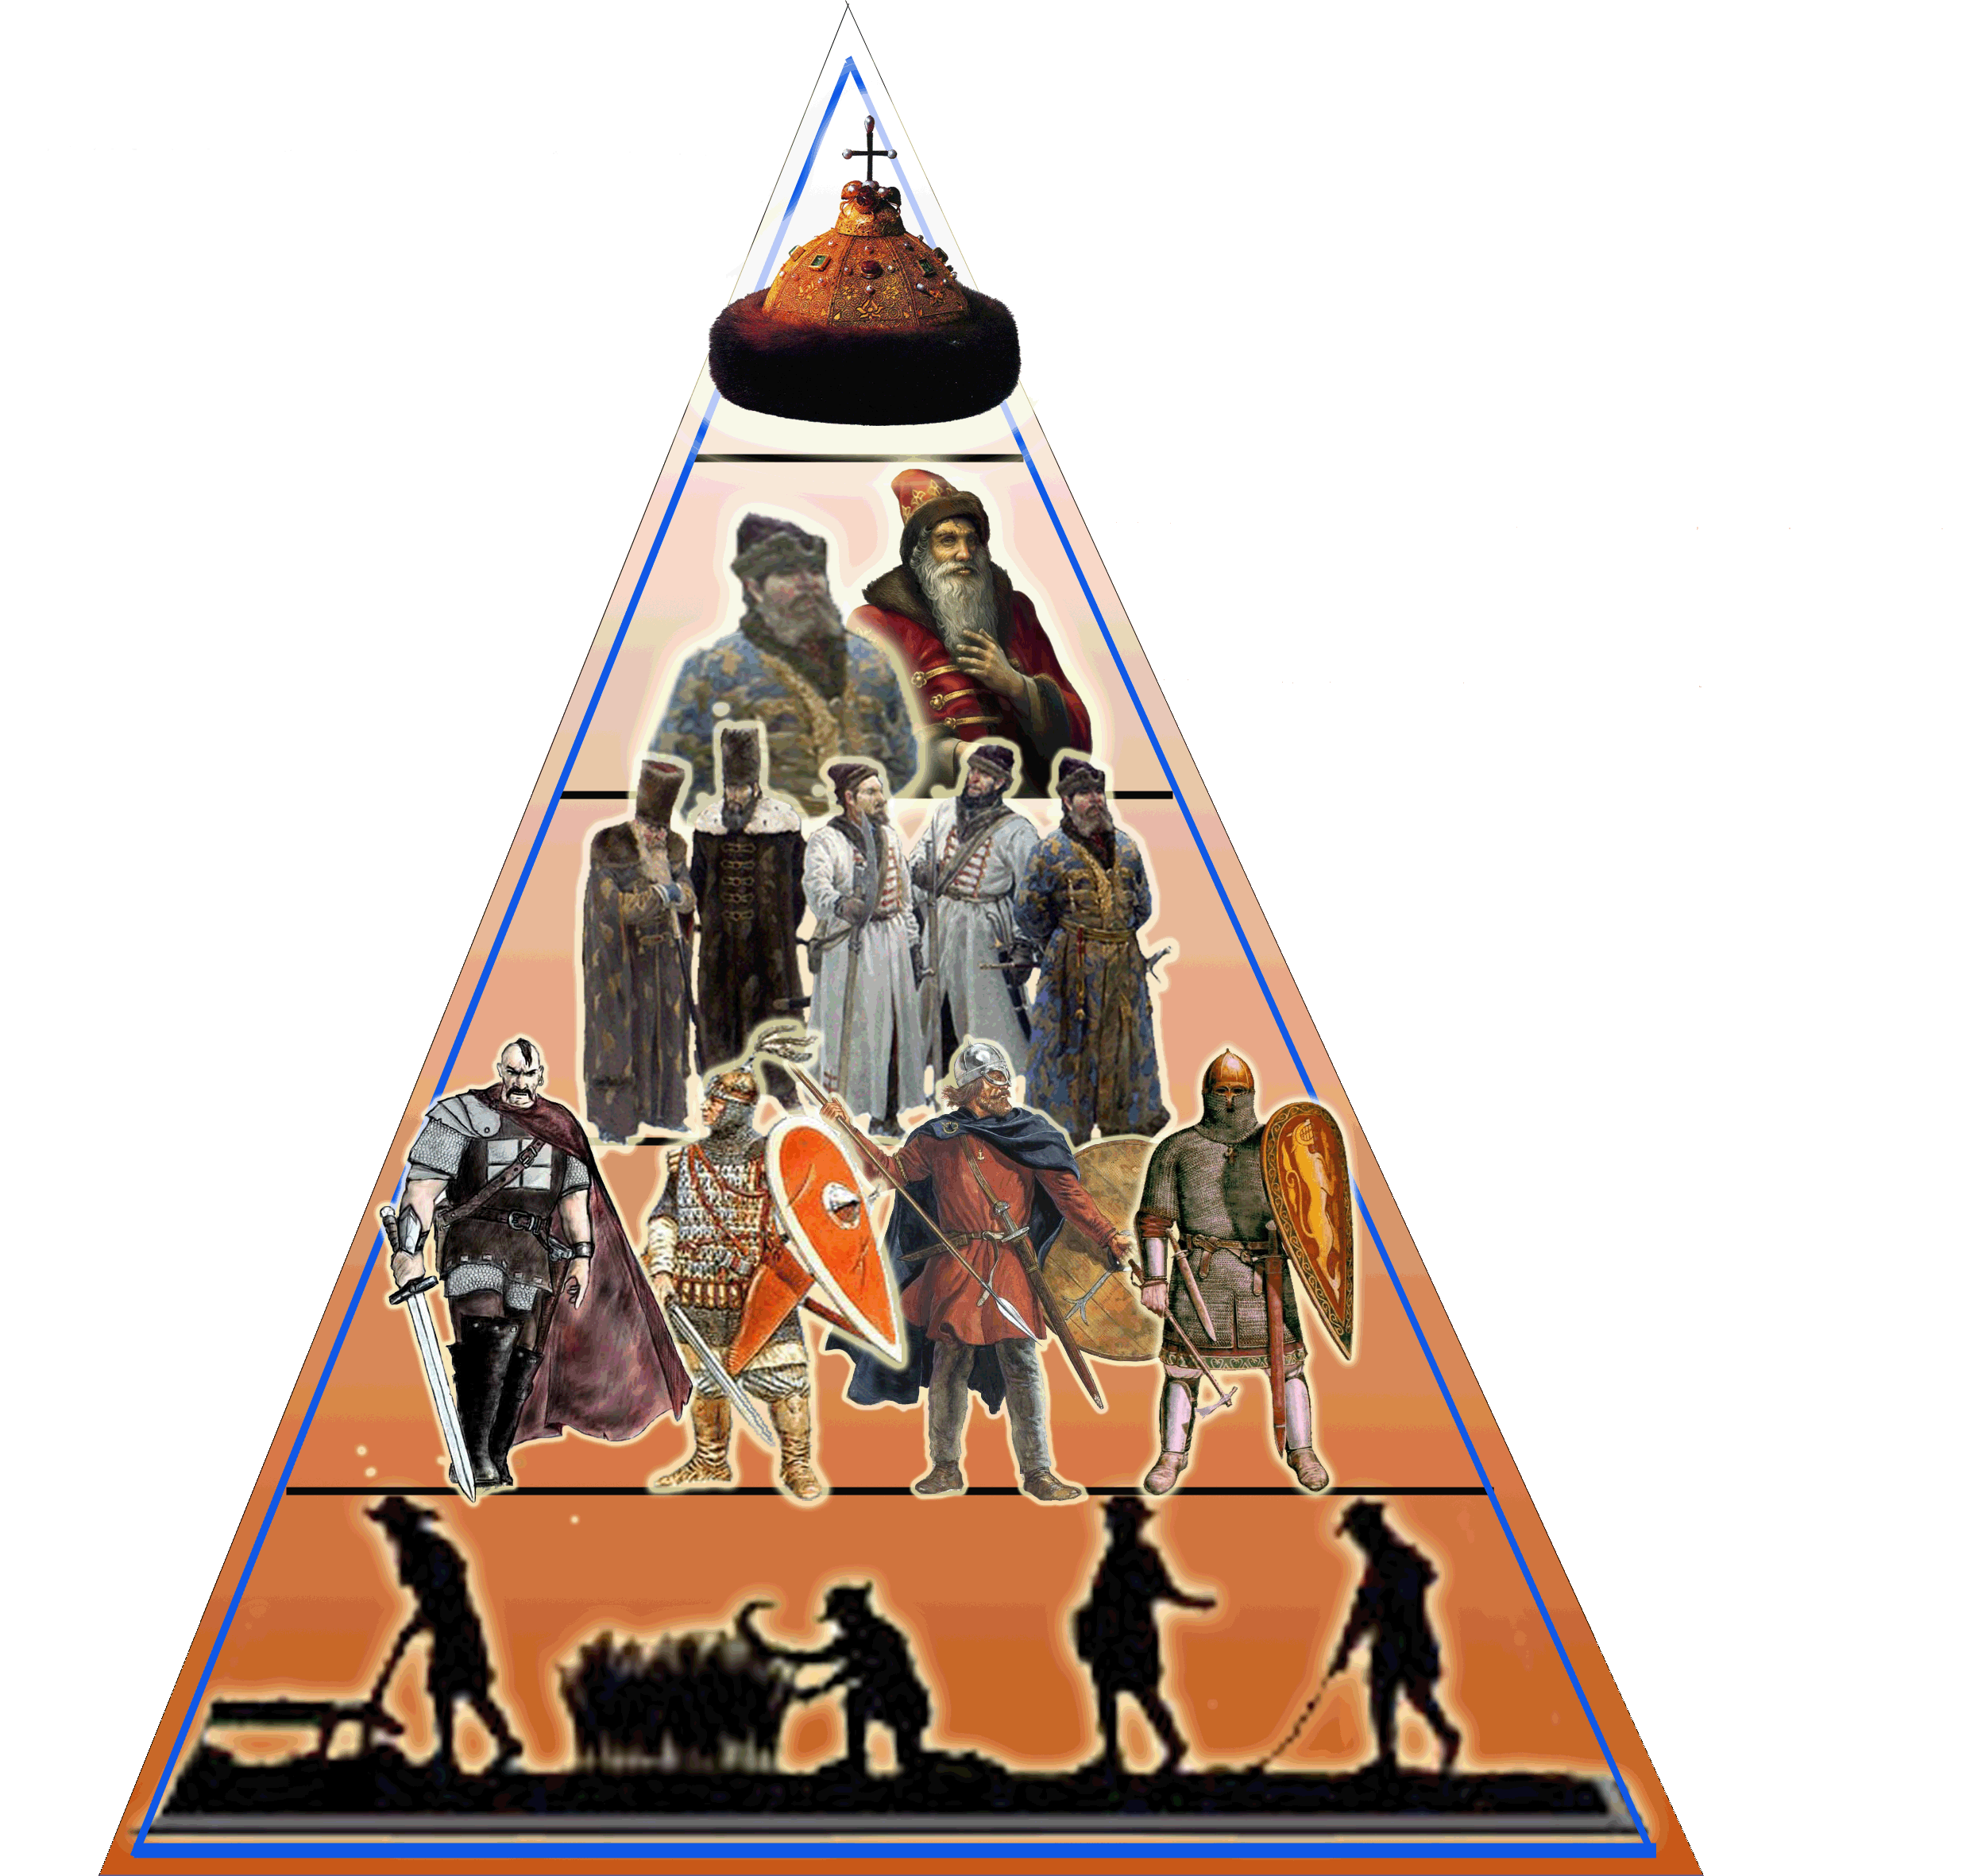
ФЕОДАЛЬНЫЕ ПОРЯДКИ
Великий князь
Почти вся территория Киевской Руси делилась на волости, которые
Удельные князья
состояли из княжеских уделов и боярских вотчин;
на землях уделов и вотчин находились крестьянские
Боярство
Воины (дружина), дворяне
(слуги князя)
Крестьяне
хозяйства
Рис. Феодальная система

Slide 23
ДОМАШНЕЕ ЗАДАНИЕ
Учебник: § 9-12 стр.65-86. Сайт: «Киевская Русь в XI-XII вв.»; задание 6,7,8

